Slide 1

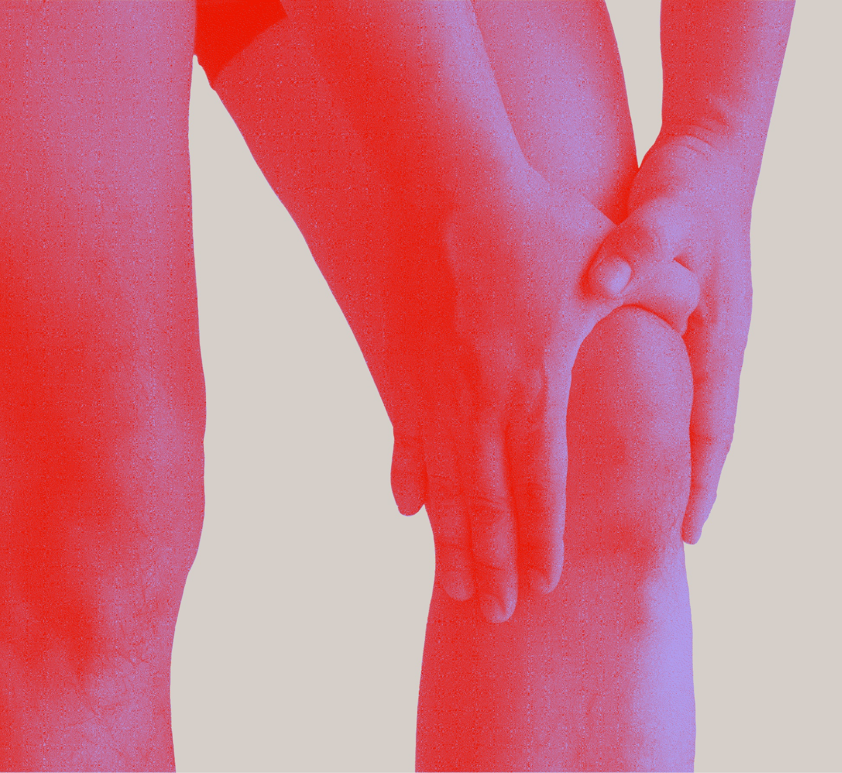


Кадаверный курс по индивидуализированному эндопротезированию коленного сустава
Научная концепция, клинические решения и обсуждения клинических случаев
4 сентября 2025
University of Sharjah

Slide 2
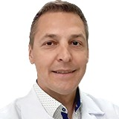
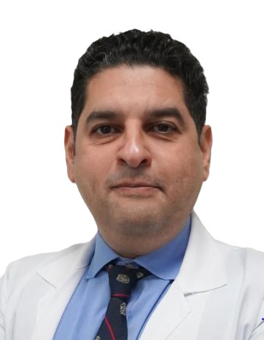
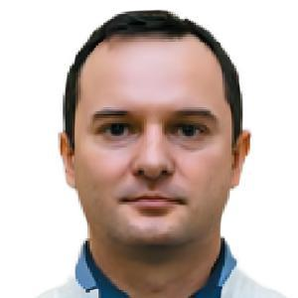
Welcome to
Johnson & Johnson Institute
Дорогие участники,
Мы рады пригласить вас на “Кадаверный курс по индивидуализированному эндопротезированию коленного сустава”.
Этот обучающий курс включает в себя презентации, панельные дискуссии и практические занятия на кадаверном материале для отработки навыков первичного эндопротезирования коленного сустава. В рамках курса будут освещены проблемы, с которыми сталкиваются хирурги при проведении ТЭКС, а также современные достижения в данной области. Практические занятия на кадаверном материале предоставят участникам возможность ознакомиться с хирургическим процессом, инструментами и техниками, используемыми при работе с системой Attune®.
От имени Johnson & Johnson Institute желаем вам продуктивного обучения!
Артем Гремитских
Professional Education Manager DePuy Synthes, Russia & CIS
Strategy & Operations Department
Johnson & Johnson
Medical Devices Companies
M: +7 926 329 03 42 agremits@its.jnj.com
Преподаватели:
Корнилов Николай Николаевич
Dr. Hesham Al Khateeb
Гиркало Михаил Владимирович

Slide 3
13 ноября 2024
Программа
4 сентября 2025
09:00 | Приветственное слово | ProfEd Team
09:05 | Данные регистров – Важные факторы выживаемости, PROMS и удовлетворенности пациентов | Корнилов Н.Н.
09:20 | Современная философия выравнивание Обзор научных работ (краткое введение в индивидуализированное выравнивание) / Оптимизация кинематики с Attune® | Гиркало М.В.
09:35 | Противоречия в ТЭКС | Dr. Hesham
09:50 | Основные этапы ТЭКС и обзор хирургической техники | Гиркало М.В.
10:05 | Перерыв
10:30 | Баланс мягких тканей | Корнилов Н.Н.
10:45 | Обсуждение клинических случаев | Преподаватели
12:00 | Обед
13:00 | Практические занятия с применением VR технологий | Преподаватели
14:00 | Практические занятия на кадаверном материале | Преподаватели
17:00 | Трансфер и Товарищеский ужин
19:00 | Завершение курса

Slide 4
13 ноября 2024
Logistics
Venue:
University of Sharjah, UAE
*Информация предназначена для медицинских специалистов
*все преподаватели будут задействованы в ходе всего мероприятия & каждый из преподавателей будет принимать участие в практических занятиях на кадаверном материале

